Slide 1
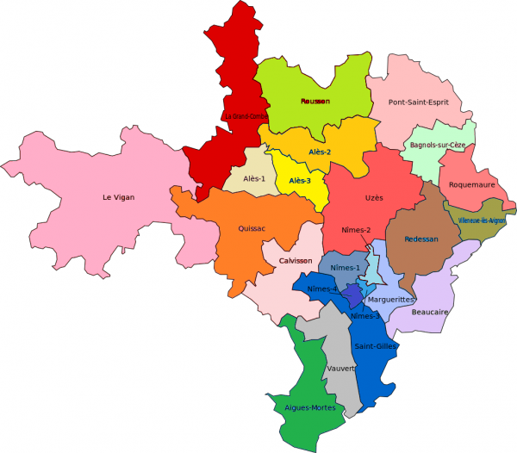
SOCIETE DES MEMBRES DE LA LEGION D’HONNEUR
ASSEMBLEE ANNUELLE DE LA SECTION DU GARD
09/03/2024

Slide 2
Un ordre du jour dense
Rapport moral
Rétrospective 2023
Point sur les effectifs de la section
Bilan financier
Le grand prix SMLH des apprentis du Gard
Les Olympiades 2024
Intervention de Daniel Jean VALLADE de l’Académie de Nîmes

Slide 3
Grand merci pour votre présence Elle nous fait chaud au coeur
C’est une assemblée annuelle d’information
Une pensée pour celles et ceux qui nous ont quitté,

Slide 4
‘’ Si les hommes et les femmes ne meurent vraiment que lorsqu’ils sombrent dans l’oubli…
Claude LARTIGAU
Odette BORNE
Nadine MARC
Franck PERRIEZ
Roland SAUTEL
Georges CAYSSIALS
Maurice-Jean BOURDIN
Paule AUTHIER
Georges JAQUIER
Marcelle MAGNIANT
Pierre RIVIERE
Andrée JULIEN
René NOËL
Claude TRONG
Jean-Marie FILIPPI
Alberte TELLIER
Nunzio di MASSIMO
Christiane COURTIN
Charles de TAXIS du POËT
François MARION
Monique TRICHARD
Claude BELMUDES
Yves SILLARD
Jacques GRELU
Paulette ISSOIRE
Norbert CONSTANCE
Josette BASTIDE
Roger MONTAGARD
…resteront présents dans le souvenir.’’

Slide 5
Rapport moral 2023
Guy Château
Président de la section du Gard

Slide 6
Un avenir incertain dans un environnement chahuté
Rapport moral 2023
La Guerre est en Europe
La France est très endettée
Le vivre ensemble demande de la responsabilité et de la sérénité
Les valeurs sont les fondations de l’avenir

Slide 7
ENSEMBLE POURSUIVONS NOTRE ENGAGEMENT AU SERVICE DE LA NATION
Rapport moral 2023
Trois grandes missions :
Concourir au prestige de l’ordre national de la Légion d’honneur et contribuer au rayonnement de nos valeurs
Promouvoir dans la société française, les valeurs incarnées par la Légion d’honneur et contribuer au développement de l’esprit civique et patriotique notamment par des actions éducatives au-près de la jeunesse
Participer à des activités ou des actions de solidarité nationale tout en renforçant le lien d’entraide entre les membres
Le projet associatif SMLH 2030 détaille ces missions
RAPPEL

Slide 8
La Société des Membres de la Légion d’Honneur est au cœur de la modernité
Rapport moral 2023
Nos valeurs correspondent à des besoins sociétaux
Nous confirmons notre volonté de retisser la solidarité entre les âges
Le devoir de mémoire est un de nos engagements
Solidarité et d’Entraide sont des engagements au cœur de notre histoire

Slide 9
La section du Gard a toute sa place dans le rayonnement de la SMLH
Rapport moral 2023
Les partenariats nous permettent d’élargir notre action
Notre communication s’appuie sur les outils modernes
Le grand prix des apprentis se consolide
La consolidation de deux cultures « Civil et Militaire » est un atout

Slide 10
Communication - Media section
Colonel
Roger Hernandez

Slide 11
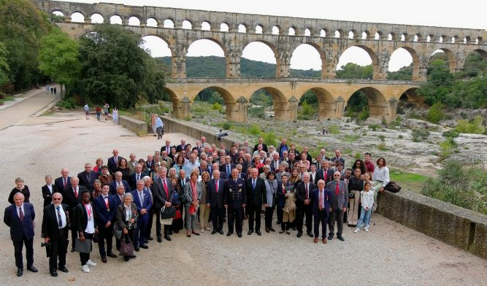
Rétrospective de l’année 2023

Slide 12
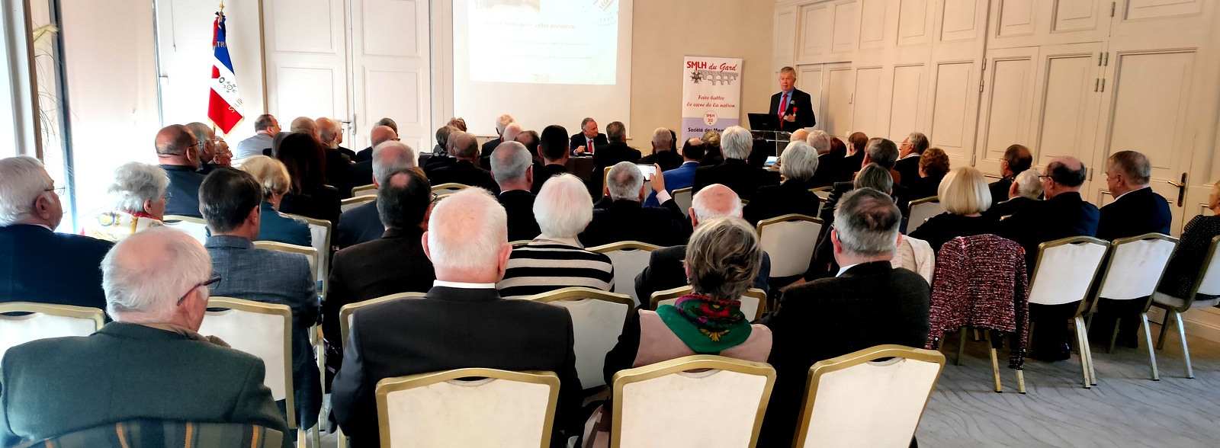
Assemblée annuelle du 18 mars 2023

Slide 13
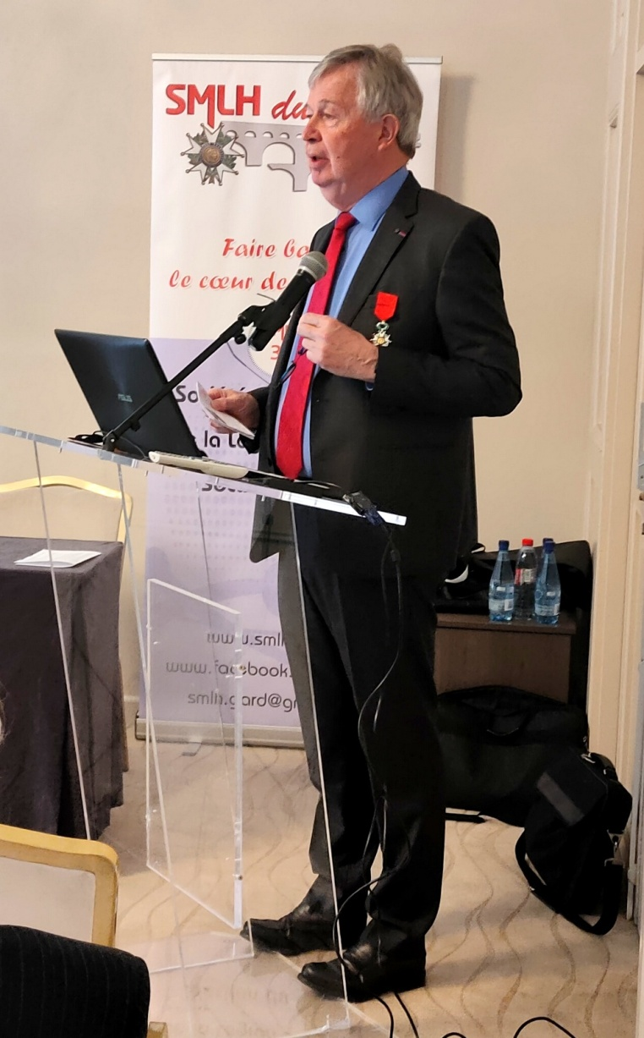
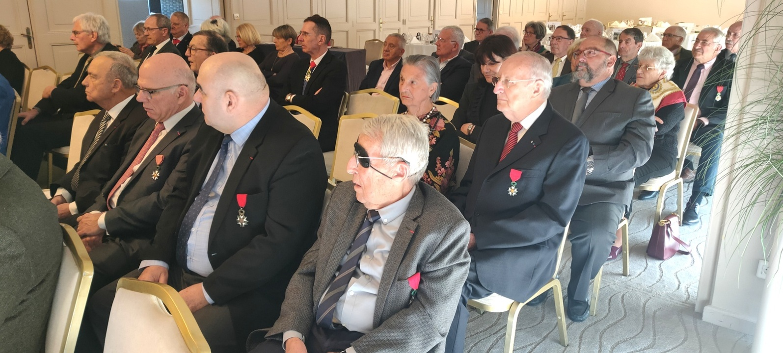
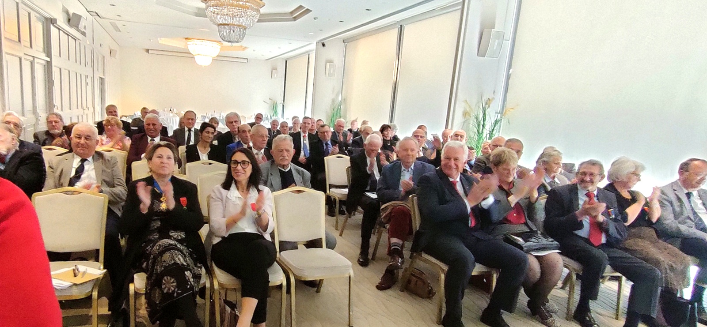
Assemblée annuelle du 18 mars 2023
Assemblée annuelle le 18 Mars 2023

Slide 14
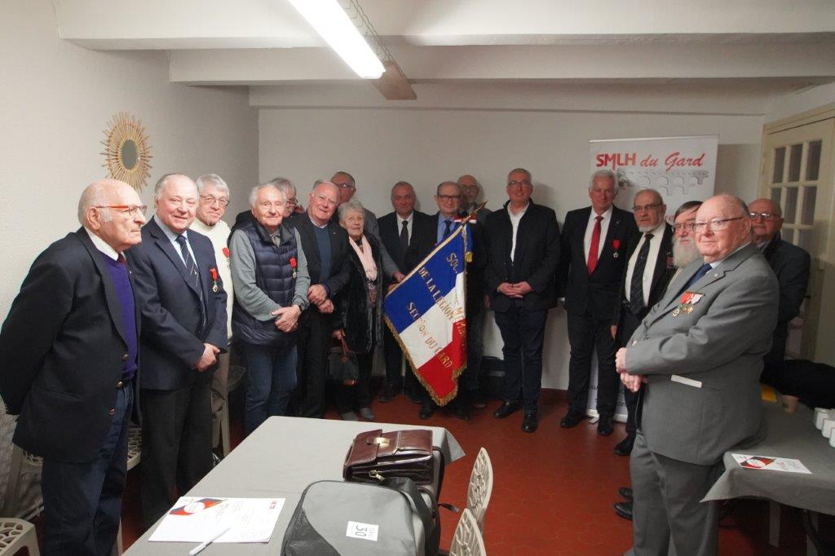
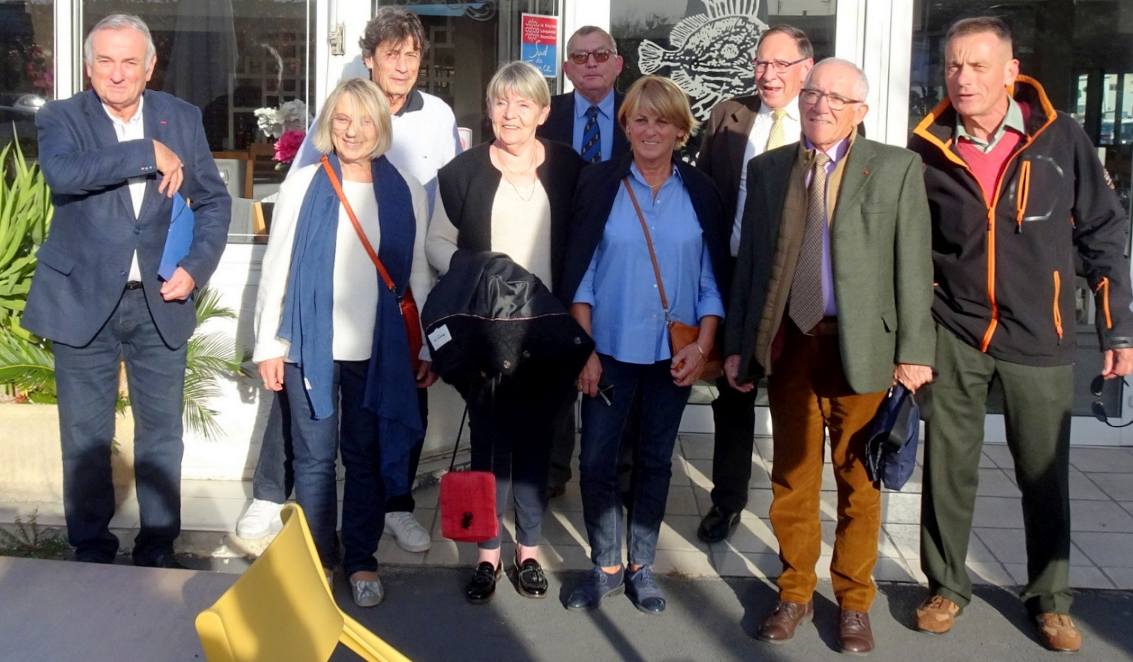
Assemblées annuelles des comités
Comité « Portes des Cévennes »
27 janvier 2023
Comité Petite Camargue
18 novembre 2023

Slide 15
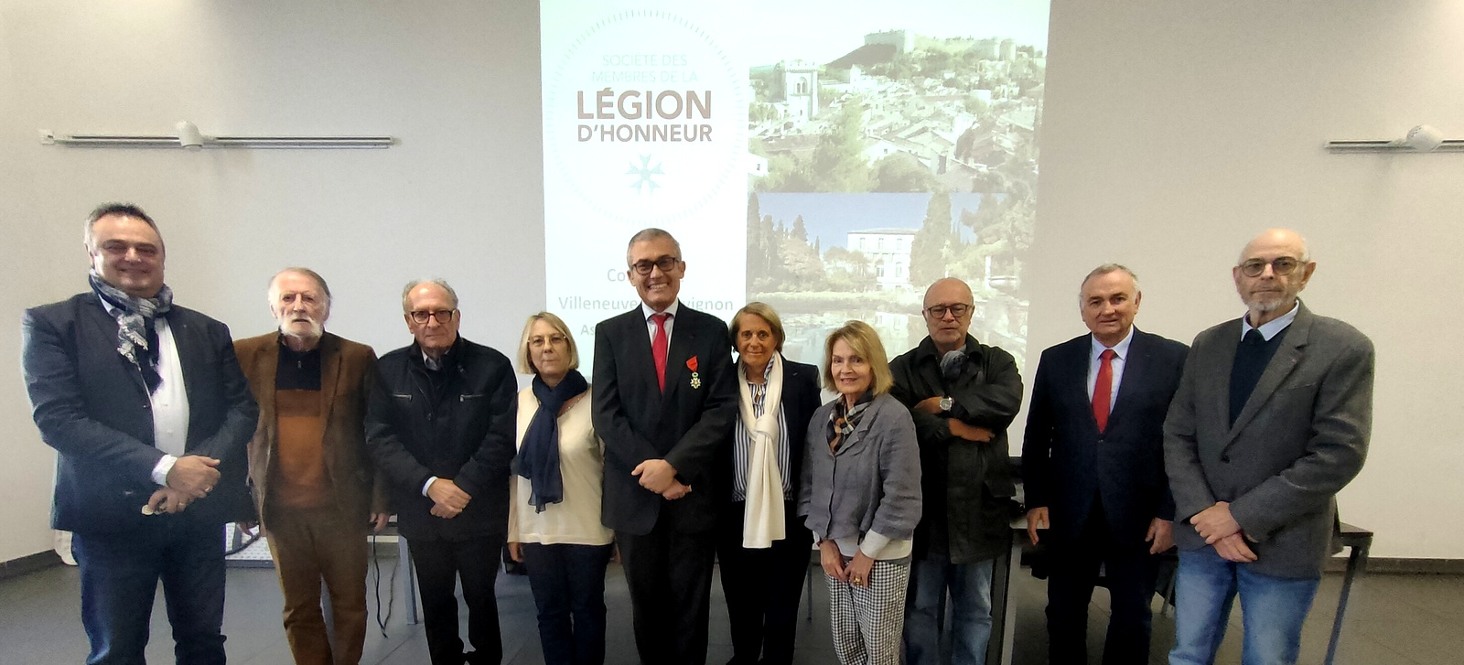
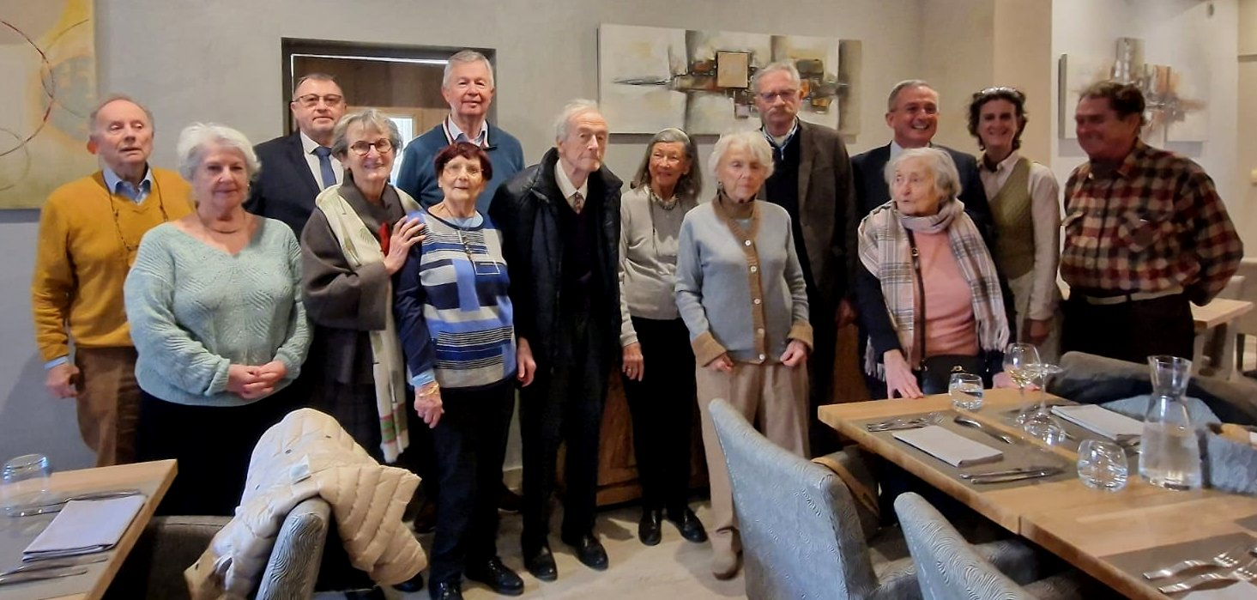
Assemblées annuelles des comités
Comité de Villeneuve Lès Avignon
23 novembre 2023
Comité d’Uzès
25 janvier 2024

